Slide 1


برنامه سازي پيشرفته
فصل اول
محاسبات دودویی
وحید حقیقت دوست
haghighatdoost@shahed.ac.ir
http://ref.shahed.ac.ir/haghighatdoost
دانشکده فنی و مهندسی

Slide 2
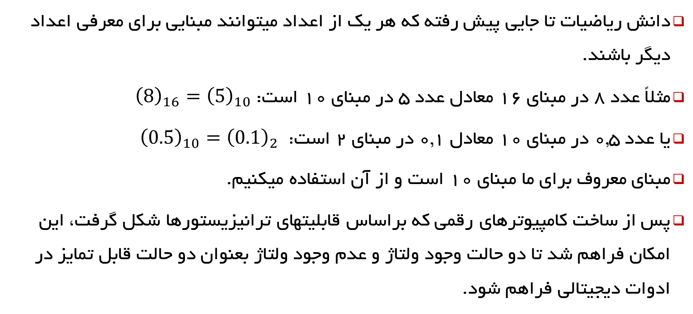
چرا محاسبات دو دویی
دانش ریاضیات تا جایی پیش رفته که هر یک از اعداد میتوانند مبنایی برای معرفی اعداد دیگر باشند.
مثلاً عدد 8 در مبنای 16 معادل عدد 5 در مبنای 10 است: ${\left(8\right)}_{16}={\left(5\right)}_{10}$
یا عدد 0.5 در مبنای 10 معادل 0.1 در مبنای 2 است: ${\left(0.5\right)}_{10}={\left(0.1\right)}_{2}$
مبنای معروف برای ما مبنای 10 است و از آن استفاده میکنیم.
پس از ساخت کامپیوترهای رقمی که براساس قابلیتهای ترانیزیستورها شکل گرفت، این امکان فراهم شد تا دو حالت وجود ولتاژ و عدم وجود ولتاژ بعنوان دو حالت قابل تمایز در ادوات دیجیتالی فراهم شود.

Slide 3
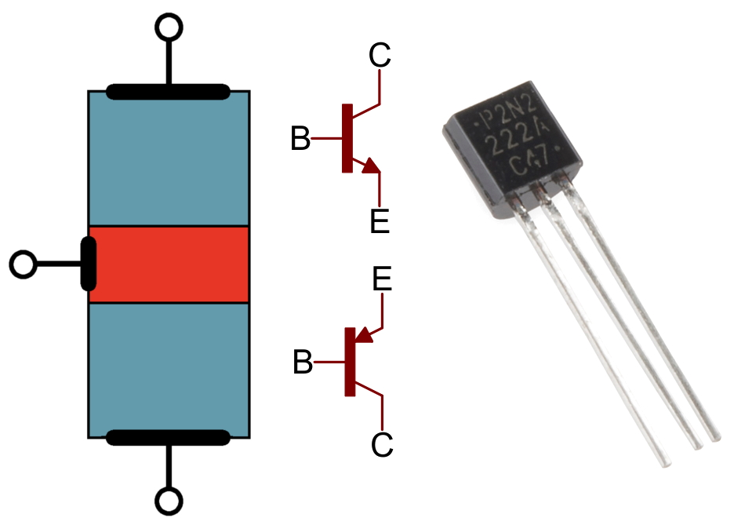
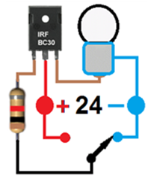
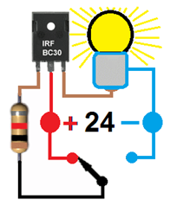
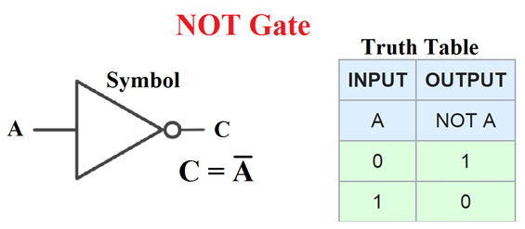
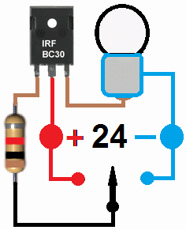
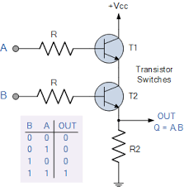
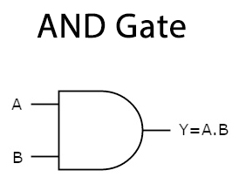
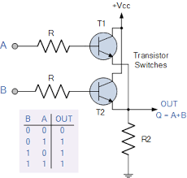
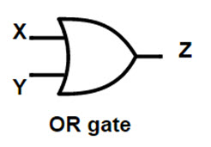
ترانزیستورها بعنوان پایه ای برای محاسبات دودویی
Input : 0
Output: 1
Input : 1
Output: 0
High Impedance

Slide 4
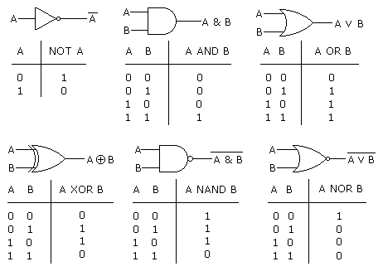
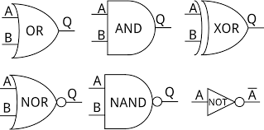
گیتهای منطقی

Slide 5
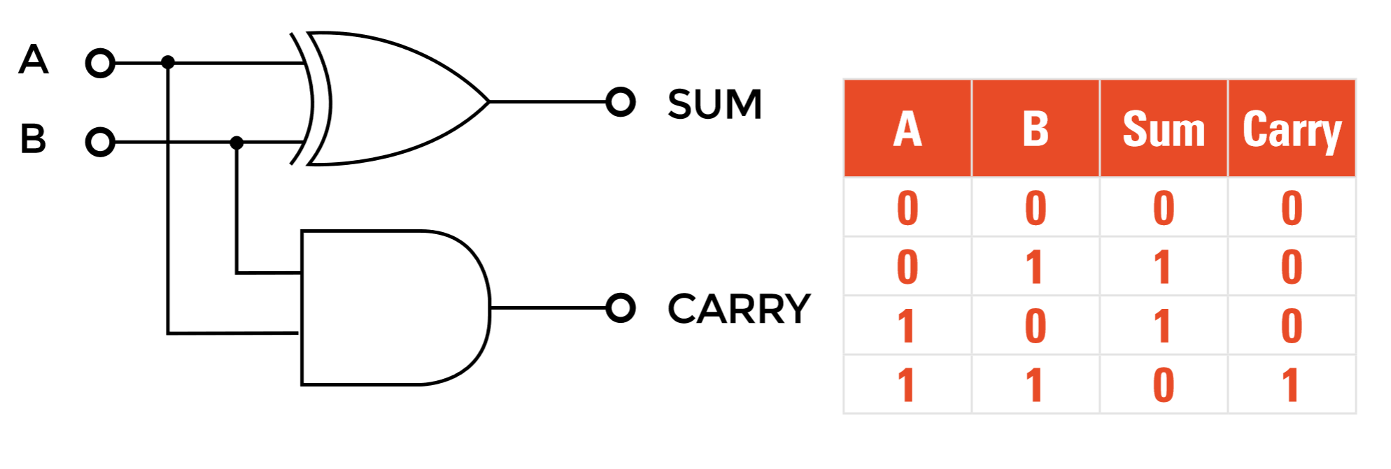
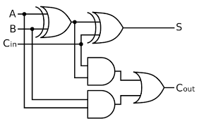
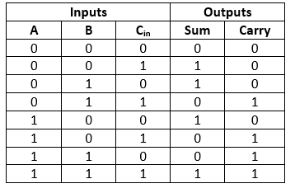
مدار جمع کننده
نیم جمع کننده (Half Adder)
تمام جمع کننده (Full Adder)

Slide 6
پیاده سازی تمام توابع ریاضی و منطقی با گیتهای پایه
در درس ساختمان گسسته و بدنبال آن درس مدارهای منطقی خواهید آموخت که تمام توابع ریاضی و منطقی را میتوان با استفاده از گیتهای پایه درست کرد.
  با ترکیب گیتهای AND و OR و NOTمیتوان تمام توابع را ساخت
  با استفاده از گیت NAND به تنهایی میتوان تمام توابع را ساخت
  با استفاده از گیت NOR به تنهایی میتوان تمام توابع را ساخت

Slide 7
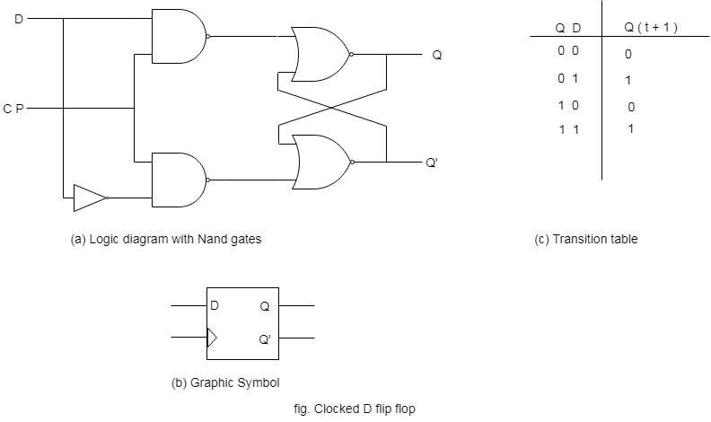
فلیپ فلاپ ها عناصری برای ذخیره یک بیت
در زمان فعال شدن Clock، هر آنچه که در ورودی باشد در خروجی قرار میگیرد و تا زمانی که کلاک صفر میشود اطلاعات در فلیپ فلاپ نگه داشته میشود.

Slide 8
محاسبات دودویی
با مقدمه کوتاهی که بیان شد، رشد تکنولوژی باعث شد تا بتوانیم محاسبات دو دویی را با استفاده از ادوات الکترونیکی انجام دهیم.
شاید چنانچه در آینده بشر بتواند، ماده و یا سازوکاری پیدا کند که بتواند معادلهای مشابهی در مبناهای دیگر باشد، بطور کلی محاسبات کامپیوتری دگرگون شوند.

Slide 9
مبنای 2 و مبنای 10
در مبنای 10، ده نماد جدا از هم یعنی 0 و 1 و 2 تا 9 برای تولید اعداد داریم.
اما در سیستم اعداد دودویی دو نماد 0 و 1 وجود دارد.
عملیات ریاضی روی اعداد باینری مشابه محاسبات ریاضی‌ای است که همگی در دوران مدرسه یاد گرفته‌ایم. فقط باید مبنا و اصول سیستم دودویی را متوجه شویم تا به راحتی هر محاسبات ریاضی را انجام دهیم.

Slide 10
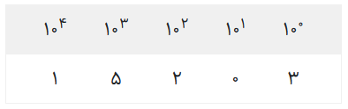
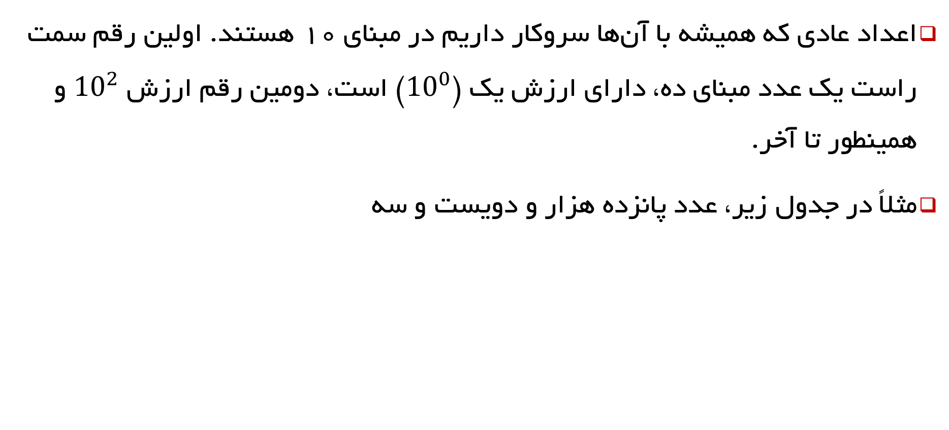
مبنای 2 و مبنای 10
اعداد عادی که همیشه با آن‌ها سروکار داریم در مبنای 10 هستند. اولین رقم سمت راست یک عدد مبنای ده، دارای ارزش یک (${10}^{0}$) است، دومین رقم ارزش ${10}^{2}$ و همینطور تا آخر.
مثلاً در جدول زیر، عدد پانزده هزار و دویست و سه

Slide 11
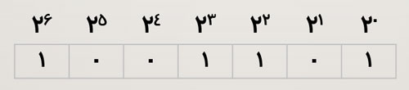

مبنای 2 و مبنای 10
عدد دودویی هم به همین شکل است، با این تفاوت که پایه ارزشش 2 است. یعنی ارزش اولین رقم $2^{0}$، دومین رقم $2^{1}$ و همینطور تا انتهاست.

Slide 12
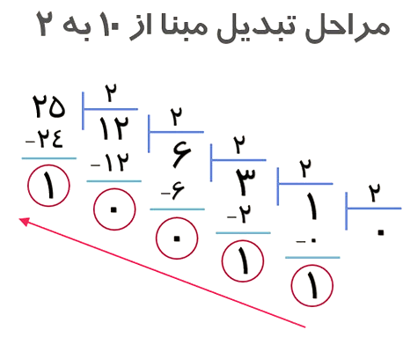
تبدیل از ده‌دهی به دودویی
یکی از راه‌های معمول و ساده برای تبدیل دسیمال به باینری (ده‌دهی به دودویی) انجام تقسیم‌های متوالی بر 2 است.
حالا باقی‌مانده‌ها را از انتها به ابتدا می‌نویسم. عدد 11001 در مبنای دو نتیجه تبدیل ده‌دهی به دودویی خواهد بود.
25 ÷ 2 = 12 1
12 ÷ 2 = 6 0
6 ÷ 2 = 3 0
3 ÷ 2 = 1 1
1 ÷ 2 = 0 1

Slide 13
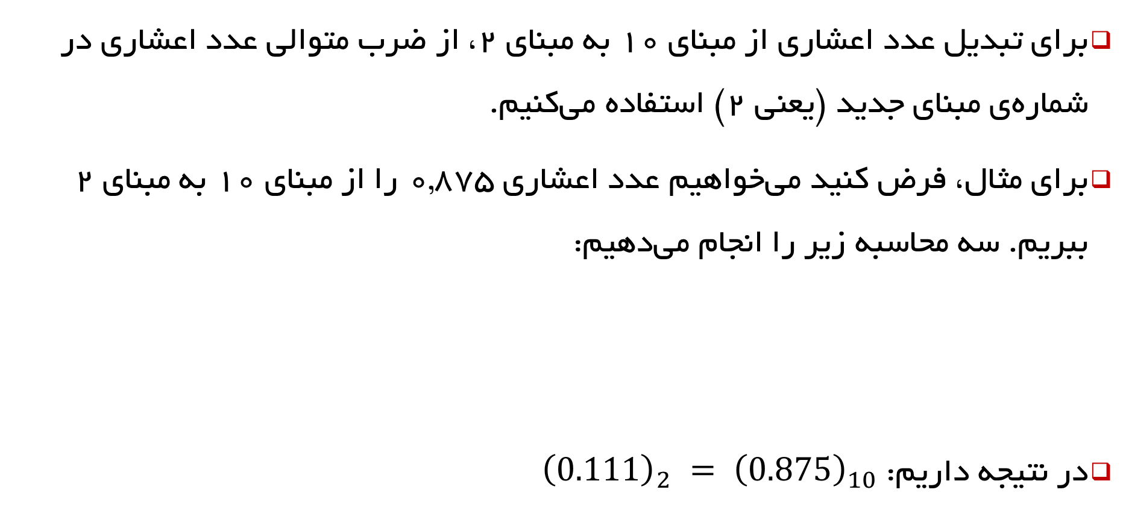
تبدیل عدد اعشاری به مبنای 2
برای تبدیل عدد اعشاری از مبنای 10 به مبنای 2، از ضرب متوالی عدد اعشاری در شماره‌ی مبنای جدید (یعنی 2) استفاده می‌کنیم.
برای مثال، فرض کنید می‌خواهیم عدد اعشاری 0.875 را از مبنای 10 به مبنای 2 ببریم. سه محاسبه زیر را انجام می‌دهیم:
در نتیجه داریم: ${\left(0.111\right)}_{2} = {\left(0.875\right)}_{10}$
0.875 × 2 = 1.750
0.750 × 2 = 1.500
0.500 × 2 = 1.000

Slide 14
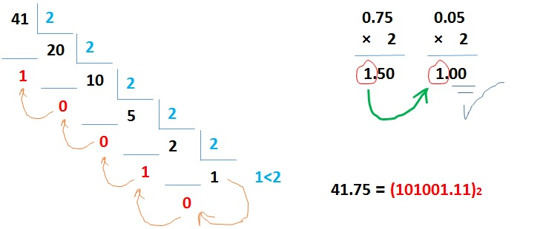
عدد 41/75 را به مبنای باینری می بریم
قسمت اعشاری ممکن است، هیچ موقع به صفر نرسد
(مثلا برای 0.32 این اتفاق رخ می دهد و هرگز به صفر نمی رسد)
لذا باید بدانیم هنگام تبدیل، تا چند رقم اعشار میخواهیم دقت داشته باشیم

Slide 15
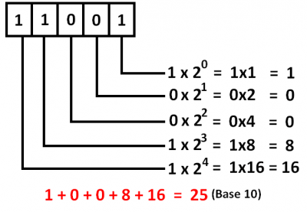
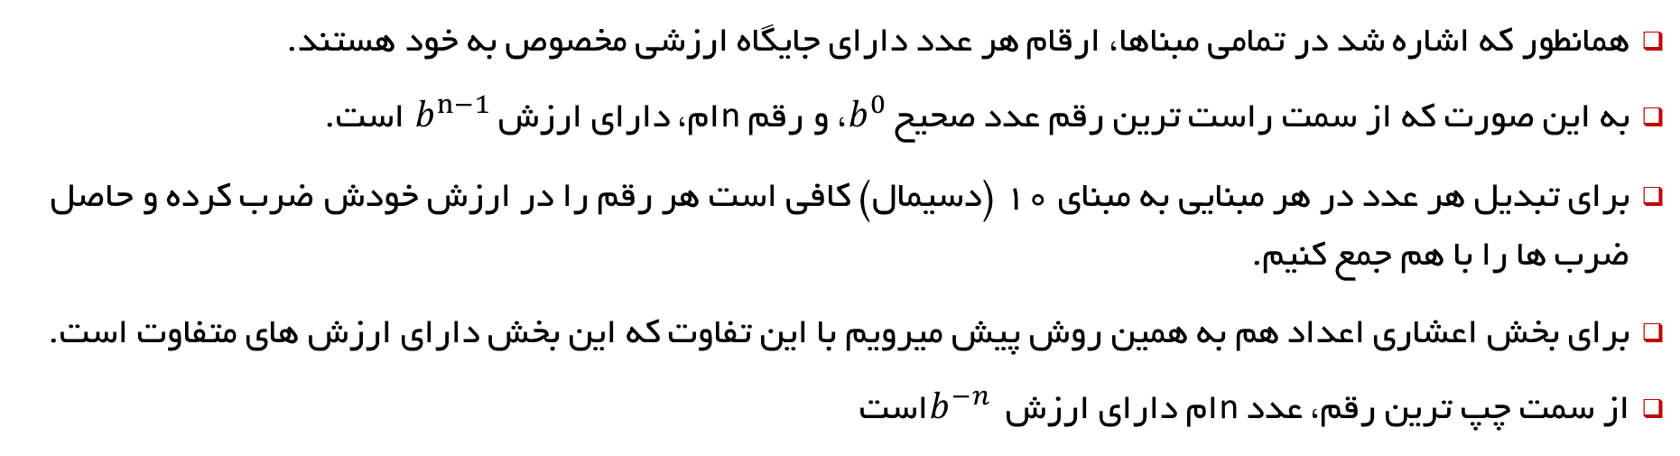
تبدیل اعداد باینری مبنای 2 به 10
همانطور که اشاره شد در تمامی مبناها، ارقام هر عدد دارای جایگاه ارزشی مخصوص به خود هستند.
به این صورت که از سمت راست ترین رقم عدد صحیح $b^{0}$، و رقم nام، دارای ارزش $b^{n−1}$ است.
برای تبدیل هر عدد در هر مبنایی به مبنای 10 (دسیمال) کافی است هر رقم را در ارزش خودش ضرب کرده و حاصل ضرب ها را با هم جمع کنیم.
برای بخش اعشاری اعداد هم به همین روش پیش میرویم با این تفاوت که این بخش دارای ارزش های متفاوت است.
از سمت چپ ترین رقم، عدد nام دارای ارزش $b^{−n}$است

Slide 16
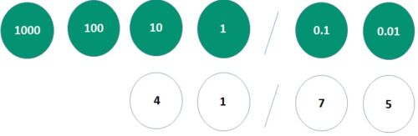
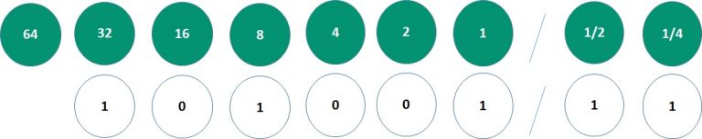
ارزش مکانی ارقام در یک عدد
اگر به ارزش مکانی ارقام دقت کنید، می توانید تبدیل مبنا ها را سریع تر و دقیق تر انجام دهید.
حالا اگر بخواهیم عدد 41.75 را با توجه به ارزش های مکانی در سیستم دودویی بنویسیم،یا به عبارت بهتر به اعداد باینری تبدیل کنیم.

Slide 17
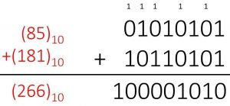
جمع اعداد باینری
جمع اعداد باینری بسیار ساده و مشابه جمع اعداد در مبنای دهدهی است.
از سمت راست دو رقم، دو رقم با هم جمع کرده و رقم نقلی (Carry) اضافه را به رقم بعدی منتقل میکنیم و سپس با انها جمع میکنیم.

Slide 18
تفریق اعداد باینری
برای تفریق دو عدد باینری کافی است، مکمل دو عدد دوم را محاسبه کنیم و
با عدد اول جمع کنیم.
مکمل دو عدد باینری: برای محاسبه مکمل دو یک عدد باینری، لازم است مکمل اول عدد را محاسبه کنیم و با یک جمع کنیم.
مکمل اول عدد باینری: مکمل اول یک عدد باینری به این صورت محاسبه می شود که
هر عدد 0 را به 1 و هر عدد 1 را به صفر تبدیل میکنیم.
نکته ای که بصورت ضمنی در این تعاریف وجود دارد، این است که باید دقیقاً بدانیم که عدد ما در چند بیت ذخیره شده است چرا که در این تبدیلات، صفرهای پشت با ارزشترین رقم معنا دارند!!

Slide 19

نگاهی به مکمل 2
دلیل تعریف مکمل 2 از آنجا نشات میگیرد که در مدل ذخیره اعداد باینری اگر ما یک عدد را در n بیت ذخیره کنیم. با ارزش ترین بیت ارزش ${−2}^{n−1}$ خواهد داشت:
$${\left(0101\right)}_{2} →1∗\left(2^{0}\right)+0∗\left(2^{1}\right)+1∗\left(2^{2}\right)+0∗\left({−2}^{3}\right)→{\left(5\right)}_{10}$$
$${\left(1101\right)}_{2} →1∗\left(2^{0}\right)+0∗\left(2^{1}\right)+1∗\left(2^{2}\right)+1∗\left(−2^{3}\right)→{\left(−3\right)}_{10}$$
$${\left(1011\right)}_{2} →1∗\left(2^{0}\right)+1∗\left(2^{1}\right)+0∗\left(2^{2}\right)+1∗\left({−2}^{3}\right)→{\left(−5\right)}_{10}$$

Slide 20
مثالی از عملیات جمع و تفریق دودویی در 5 بیت
8+3
8-3
3-8

Slide 21
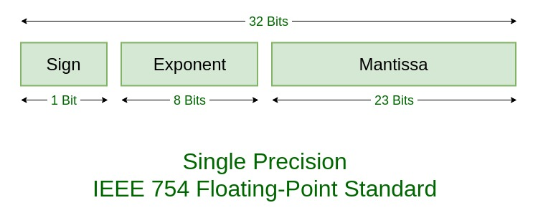
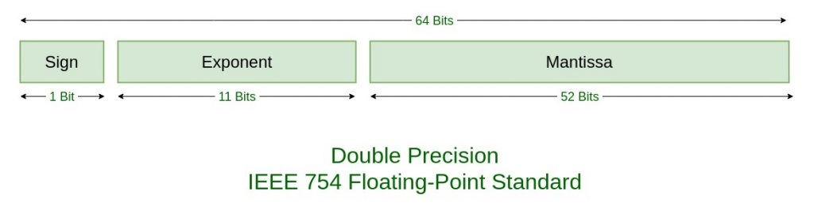
فرم استاندارد اعداد اعشاری
IEEE Standard 754 Floating Point Numbers
https://www.geeksforgeeks.org/ieee-standard-754-floating-point-numbers/

Slide 22
IEEE 754 has 3 basic components
The IEEE Standard for Floating-Point Arithmetic (IEEE 754) is a technical standard for floating-point computation which was established in 1985 by the Institute of Electrical and Electronics Engineers (IEEE).
IEEE Standard 754 floating point is the most common representation today for real numbers on computers, including Intel-based PC’s, Macs, and most Unix platforms.
The Sign of Mantissa –
This is as simple as the name. 0 represents a positive number while 1 represents a negative number.
The Biased exponent –
The exponent field needs to represent both positive and negative exponents. A bias is added to the actual exponent in order to get the stored exponent.
The Normalised Mantissa –
The mantissa is part of a number in scientific notation or a floating-point number, consisting of its significant digits. Here we have only 2 digits, i.e. O and 1. So a normalised mantissa is one with only one 1 to the left of the decimal.

Slide 23
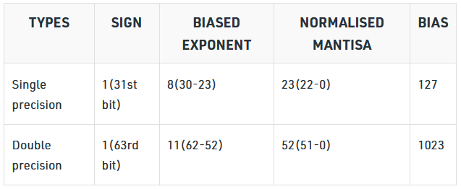
85.125
85 = 1010101
0.125 = 001
85.125 = 1010101.001
=1.010101001 x 2^6
sign = 0
1. Single precision:
biased exponent 127+6=133
133 = 10000101
Normalised mantisa = 010101001
we will add 0's to complete the 23 bits
The IEEE 754 Single precision is:
= 0 10000101 01010100100000000000000
This can be written in hexadecimal form 42AA4000

Slide 24
2. Double precision:
biased exponent 1023+6=1029
1029 = 10000000101
Normalised mantisa = 010101001
we will add 0's to complete the 52 bits
The IEEE 754 Double precision is:
= 0 10000000101 0101010010000000000000000000000000000000000000000000
This can be written in hexadecimal form 4055480000000000

Slide 25
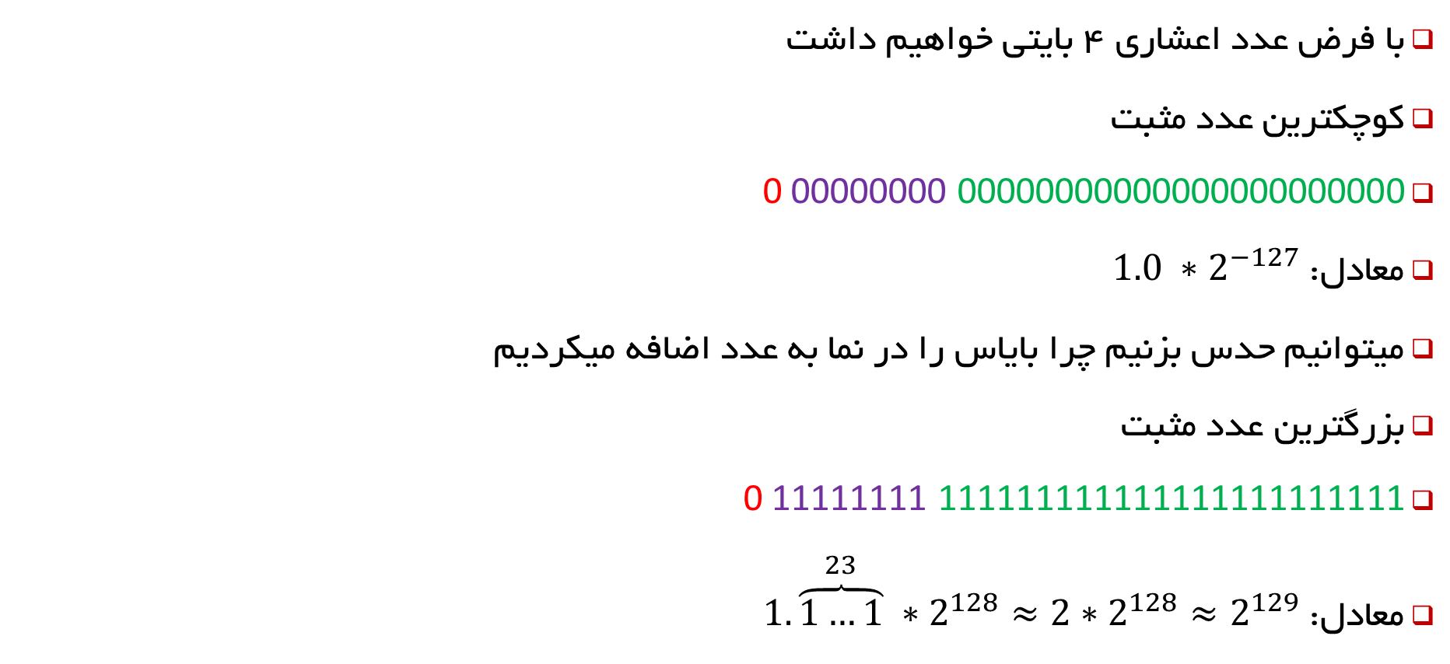
کوچکترین عدد و بزرگترین عدد
با فرض عدد اعشاری 4 بایتی خواهیم داشت
کوچکترین عدد مثبت
0 00000000 00000000000000000000000
معادل: $1.0 ∗2^{−127}$
میتوانیم حدس بزنیم چرا بایاس را در نما به عدد اضافه میکردیم
بزرگترین عدد مثبت
0 11111111 111111111111111111111111
معادل: $1.\overset{23}{\overbrace{1…1}} ∗2^{128}≈2∗2^{128}≈2^{129}$

Slide 26
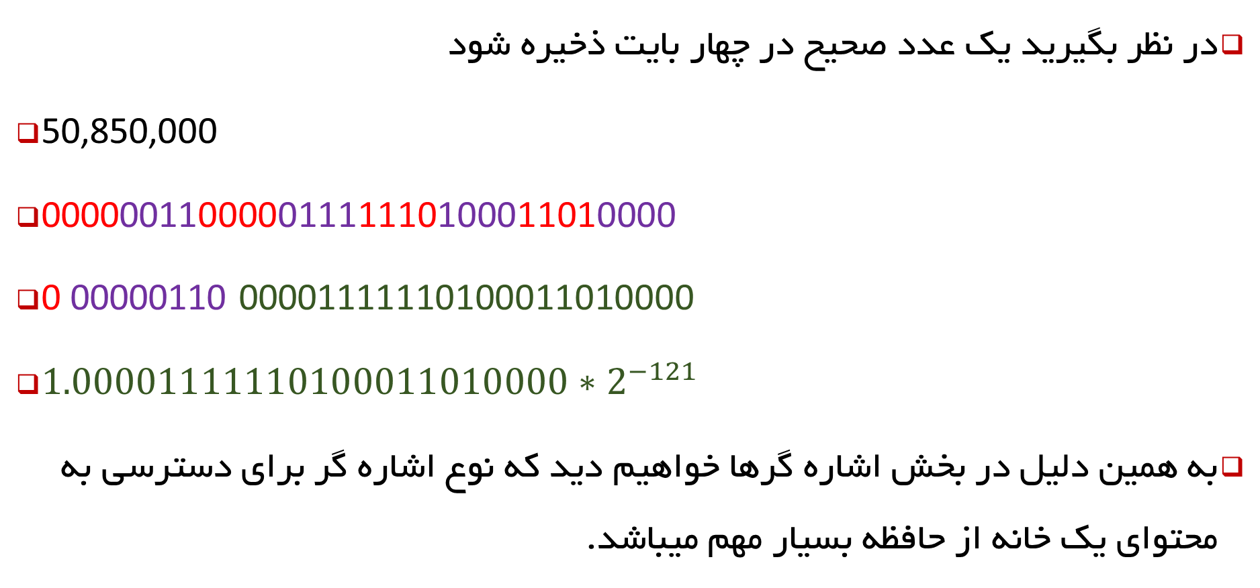
در نظر بگیرید یک عدد صحیح در چهار بایت ذخیره شود
50,850,000
00000011000001111110100011010000
0 00000110 00001111110100011010000
$1.00001111110100011010000∗2^{−121}$
به همین دلیل در بخش اشاره گرها خواهیم دید که نوع اشاره گر برای دسترسی به محتوای یک خانه از حافظه بسیار مهم میباشد.

Slide 27

#include "stdafx.h"
#include "iostream"
using namespace std;
int main()
{
float f1=0,f2=0;
long l = 50850000;
cout <<"sizeof(float)"<< sizeof(f1) << "\nsizeof(long)" << sizeof(l);
float *fptr;
fptr = (float *)&l;
f1 = *fptr;
cout << "\n f1=" << f1 << "\nl=" << l;
f2 = 8906960 * pow(2, -23) * pow(2, -121); //1.00001111110100011010000∗2^(−121)
cout << "\n f2=" << f2;
getchar();
return 0;
}
sizeof(float)4
sizeof(long)4
f1=3.99402e-37
l=50850000
f2=3.99402e-37

